Slide 1
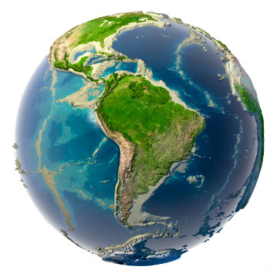
CLIMAS E BIOMAS MUNDIAIS
Professor: Mário Jorge

Slide 2
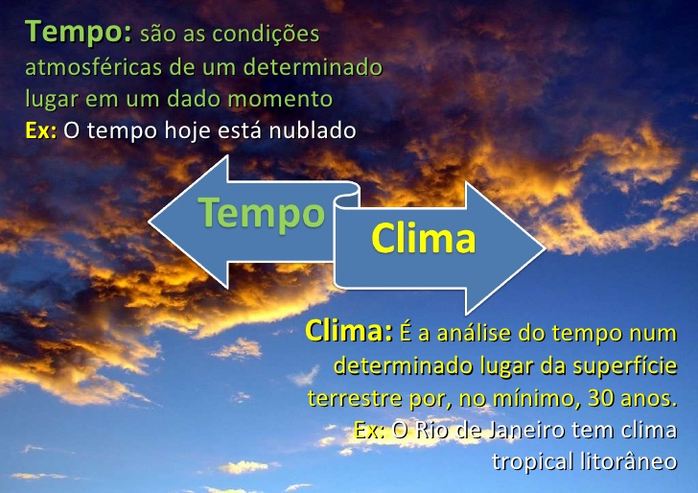
CLIMA x TEMPO

Slide 3
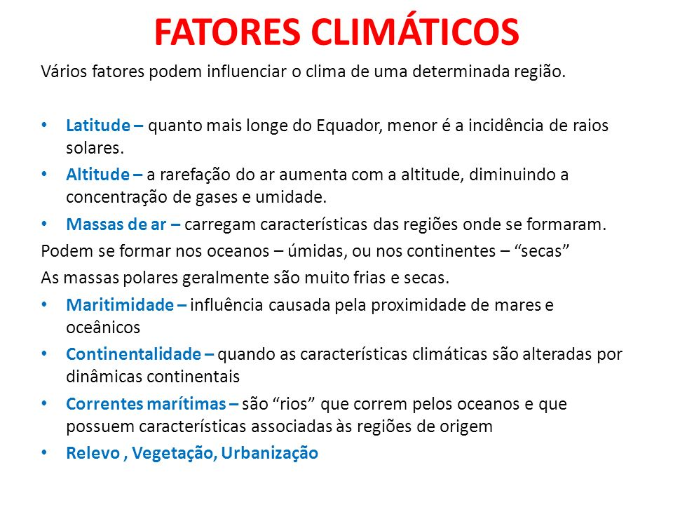

Slide 4
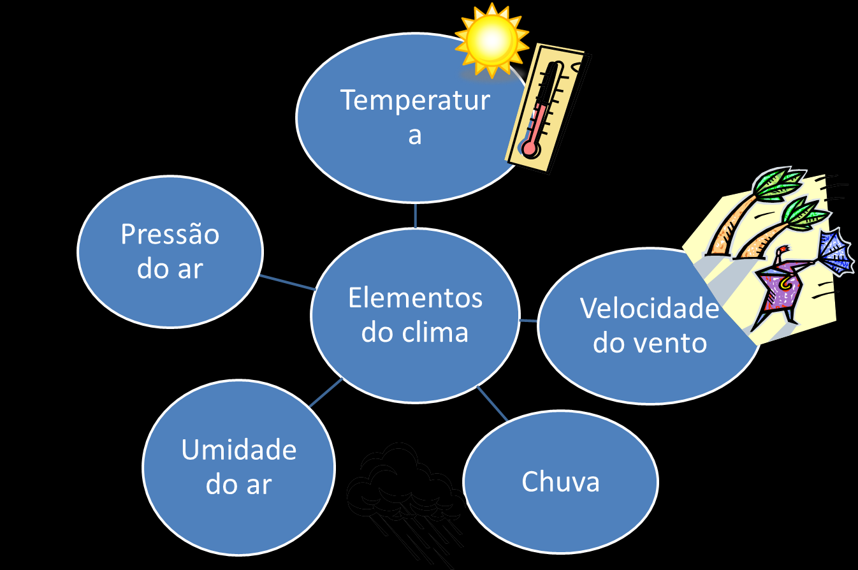

Slide 5
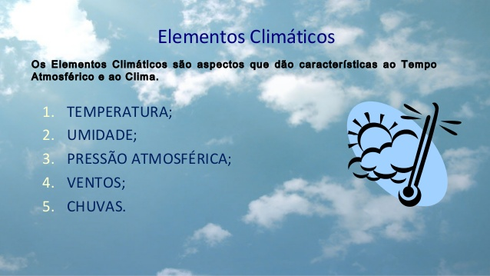

Slide 6
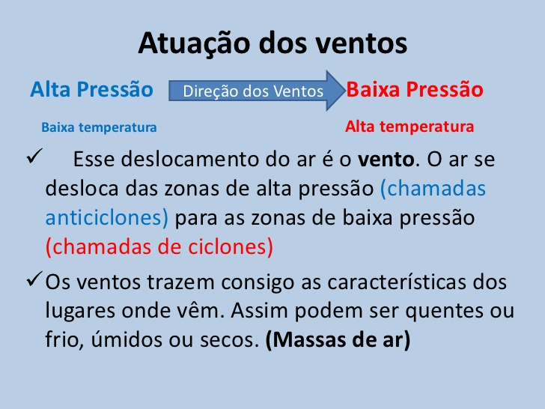

Slide 7
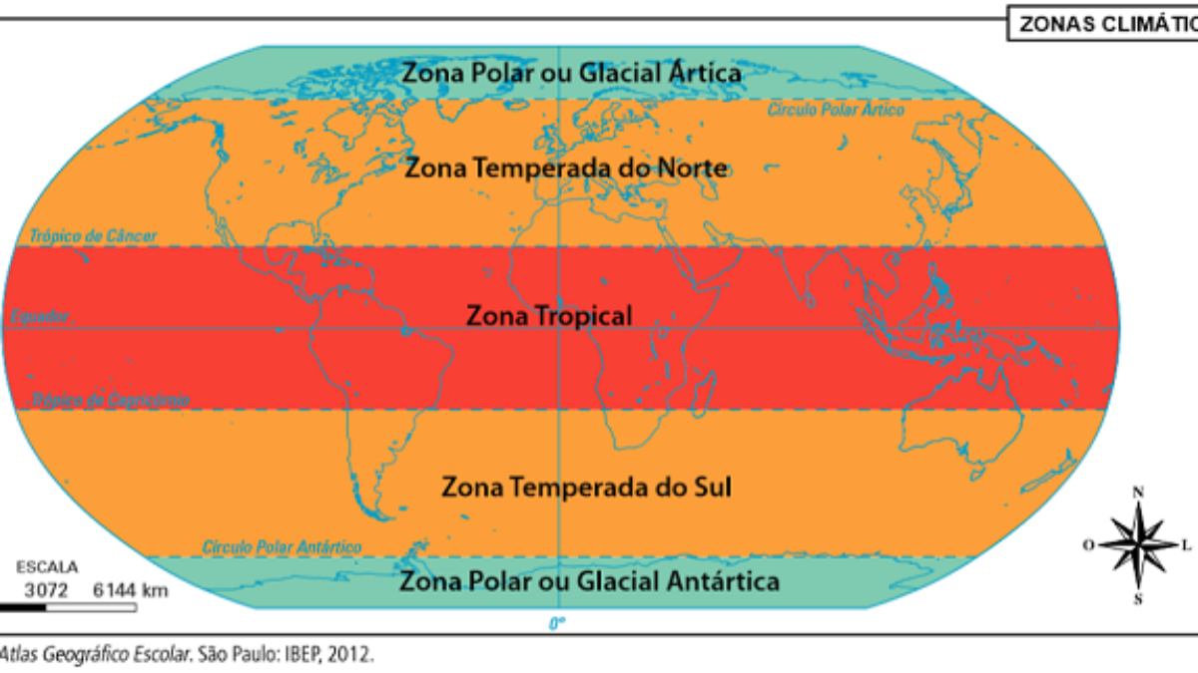

Slide 8
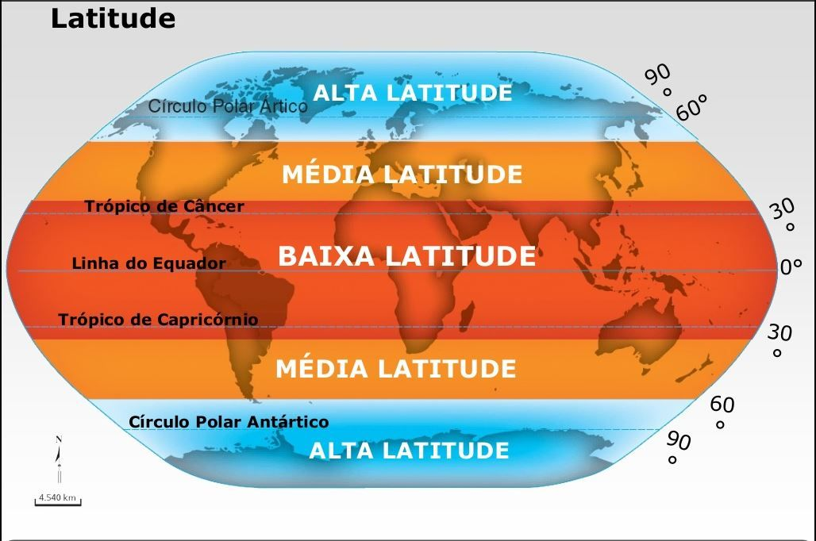
ZONAS TÉRMICAS - LATITUDES

Slide 9
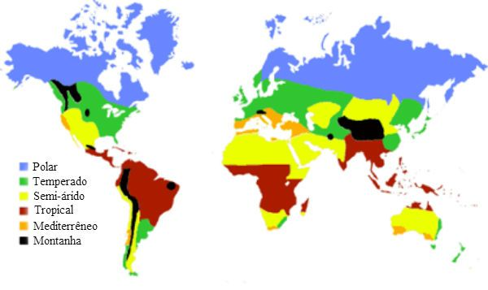
Principais Tipos Climáticos da Terra

Slide 10
Clima Equatorial: Presente nas zonas tropicais (Amazônia, África e Indonésia), próximas à Linha do Equador. Apresenta temperaturas elevadas, com médias anuais acima de 26°C, pequena amplitude térmica (diferença entre a maior temperatura registrada e a menor) e muita umidade, com médias pluviométricas superiores a 2.000 milímetros por ano.
Clima Tropical: Ocorre na maior parte das regiões localizadas entre os trópicos de Capricórnio e de Câncer. Apresenta elevadas temperaturas, com médias anuais em torno de 20ºC, e duas estações bem definidas: uma quente e úmida (verão) e outra mais fria e seca (inverno).

Slide 11
Clima Temperado: Presente em áreas de médias altitudes, é o único tipo de clima que possui as quatro estações bem definidas: Primavera, Verão, Outono e Inverno. Possui temperaturas mais amenas, com médias anuais que variam em torno de 8ºC e 15ºC, e umidade que varia de acordo com a sua localização (quanto mais próximo ao litoral, mais úmido).
Subtropical: Transição entre o clima tropical e o clima temperado. Apresenta temperaturas mais amenas e grande amplitude térmica anual, com temperaturas negativas no inverno e acima dos 30ºC no verão. As estações do ano, apesar de não serem tão bem definidas como as do clima temperado, já começam a se delinear. As chuvas são bem destribuídas durante o ano e apresentam maior ocorrência durante o verão.

Slide 12
Mediterrâneo: Ocorre, principalmente, nas regiões próximas ao Mar Mediterrâneo. Aprensenta duas estações bem definidas: verão (quente e seco) e inverno (chuvoso e menos quente). As médias de temperatura assemelham-se muito às do clima tropical, mas a quantidade de chuvas é ligeiramente menor no clima mediterrâneo.
Frio (subpolar): Presente nas regiões temperadas mais próximas aos polos e apresenta duas estações bem definidas: Verão fresco, com temperaturas em torno de 10º C, e inverno bastante rigoroso, com temperaturas negativas. O índice pluviomético varia entre 100 e 1000 milímetros, sendo comum a precipitação em forma de flocos de neve durante o inverno.

Slide 13
Frio de Montanha: Ocorre em regiões com grandes cadeias de montanhas, como os Andes, Himalaia, as Montanhas Rochosas e os Alpes. Caracteriza-se pelas baixas altitudes, com uma grande variação de temperatura conforme a altitude (quanto maior a altitude, menor a temperatura), e a presença de neves eternas (que nunca derretem).
Polar ou Glacial: Ocorre nas zonas polares ou em latitudes muito elevadas, próximas aos polos norte e sul. Apresenta temperaturas baixas durante o ano todo, com médias anuais próximas a -30º C, uma grande variação na duração do dia e da noite e baixa umidade, com um índice pluviométrico de menos de 200 milímetros anuais.

Slide 14
Desértico: Presente tanto em regiões temperadas quanto em regiões tropicais (norte da África, Oriente Médio, oeste dos Estados Unidos, norte do México, litoral do Chile e do Peru, Austrália e noroeste da Índia), geralmente em regiões de depressões. Apresenta uma grande amplitude térmica durante o dia (com temperaturas próximas aos 50ºC durante o dia e temperaturas negativas durante a noite), baixa umidade, chuvas escassas e insuficiência pluviométrica e índices pluviométricos inferiores a 250 mm por ano.
Semiárido: Localiza-se nas bordas dos desertos da América do Norte, América do Sul, Austrália, África e na região Nordeste do Brasil, que, embora não esteja próxima a um deserto, também possui esse tipo de clima em virtude da baixa umidade existente na região. O semiárido caracteriza-se pela presença de altas temperaturas, com médias anuais em torno de 27º C, baixa umidade, chuvas escassas e irregulares e médias pluviométricas que variam em torno de 300 a 800 milímetros por ano.

Slide 15
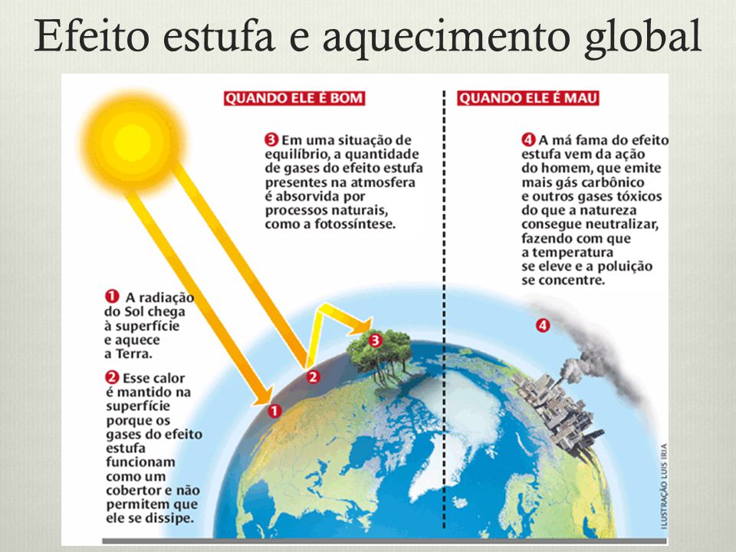
Principais Fenômenos Climáticos

Slide 16
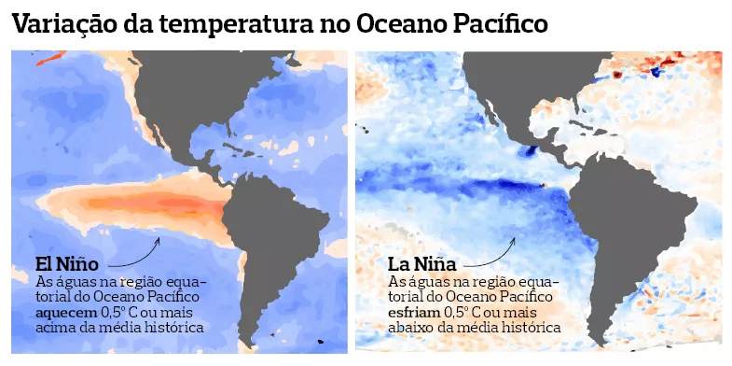

Slide 17
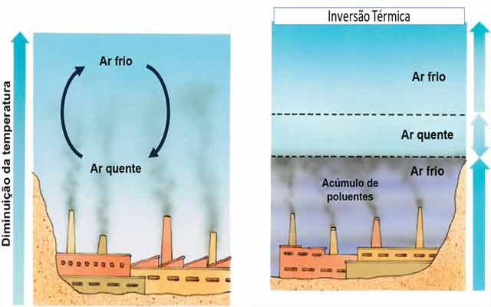

Slide 18
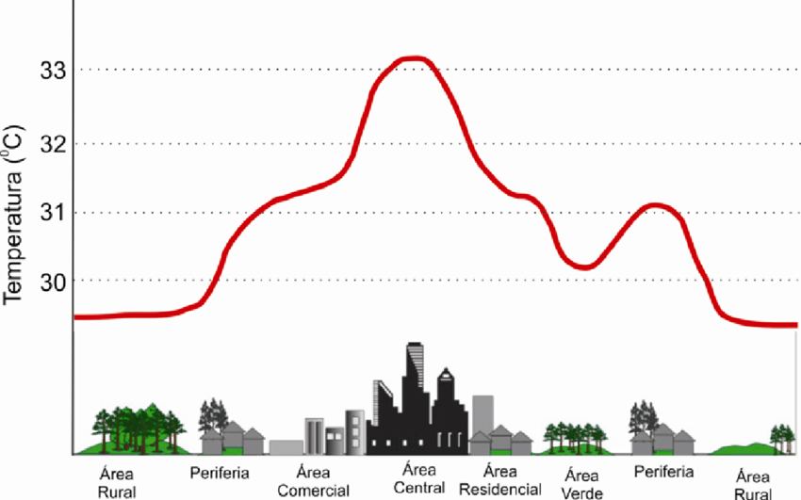

Slide 19
Principais Biomas Mundiais
BIOMA: Conjunto de vida vegetal e animal, constituído pelo agrupamento de tipos de vegetação contíguos.
Podem ser identificados a nível regional, com condições de geologia e clima semelhantes e que, historicamente, sofreram os mesmos processos de formação da paisagem, resultando em uma diversidade de flora e fauna própria.

Slide 20
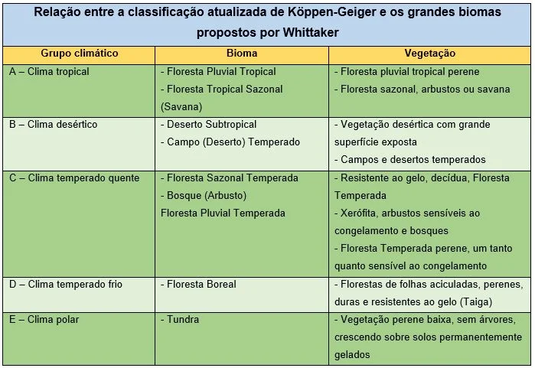

Slide 21
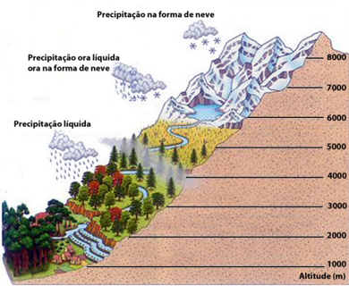

Slide 22
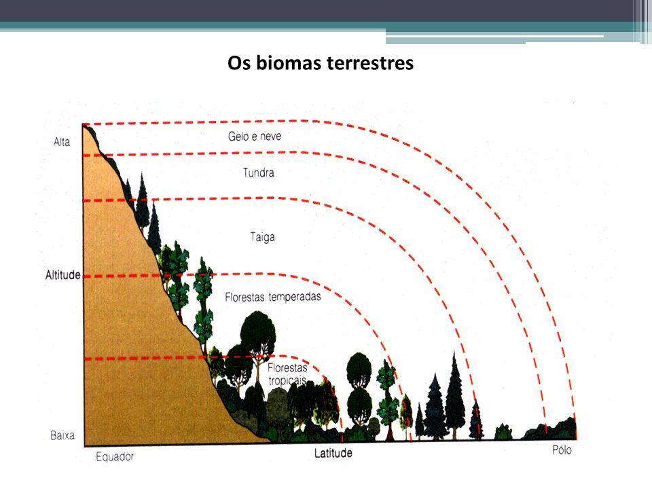

Slide 23
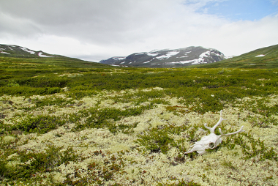
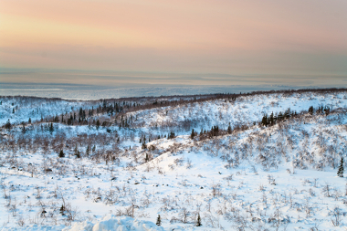
Tundra: Bioma localizado no Hemisfério Norte do planeta, nas regiões próximas ao Ártico, mais precisamente no norte da América, da Europa e em outras localidades, como o Alasca e a Sibéria.
É marcada pela presença de pequenos vegetais espaçados entre si, com predominância para arbustos, ervas, líquens e musgos.
O tipo de solo da Tundra é o PERMAFROST, também conhecido como pergelissolo. O permafrost é, em linhas gerais, caracterizado por estar quase sempre congelado, não permitindo ou dificultando ao máximo a penetração das raízes das plantas em grandes profundidades.

Slide 24
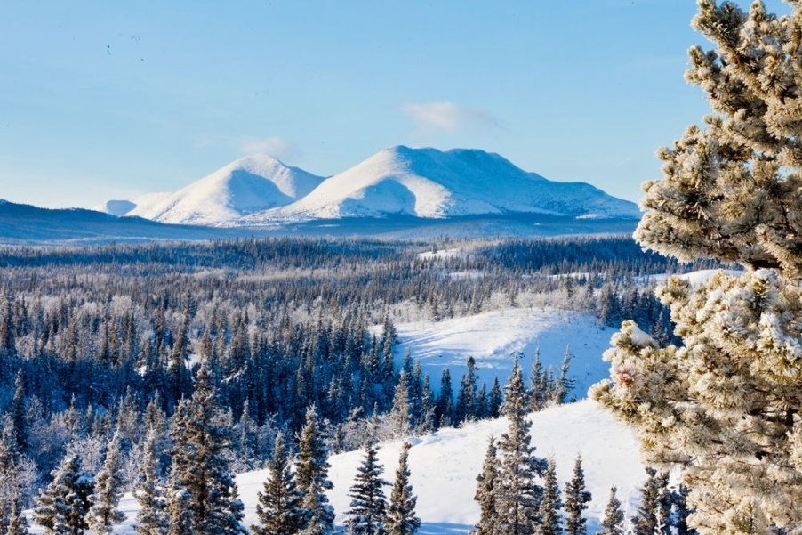
TAIGA: Ou floresta boreal/floresta de coníferas, é o tipo de vegetação predominante das regiões localizadas em MÉDIAS latitudes (norte).
Localizada entre as florestas tropicais (em baixas latitudes) e a tundra (em altas latitudes norte), pode ser encontrado nas porções norte da América do Norte, da Europa e da Ásia.
Composta por árvores de grande porte com troncos retos e copas em forma de cones. As principais espécies são o pinheiro, cipreste e o abeto. Possuem folhas aciculifoliadas, ou seja, em forma de agulha – essa característica é uma forma para não acumular neve.

Slide 25
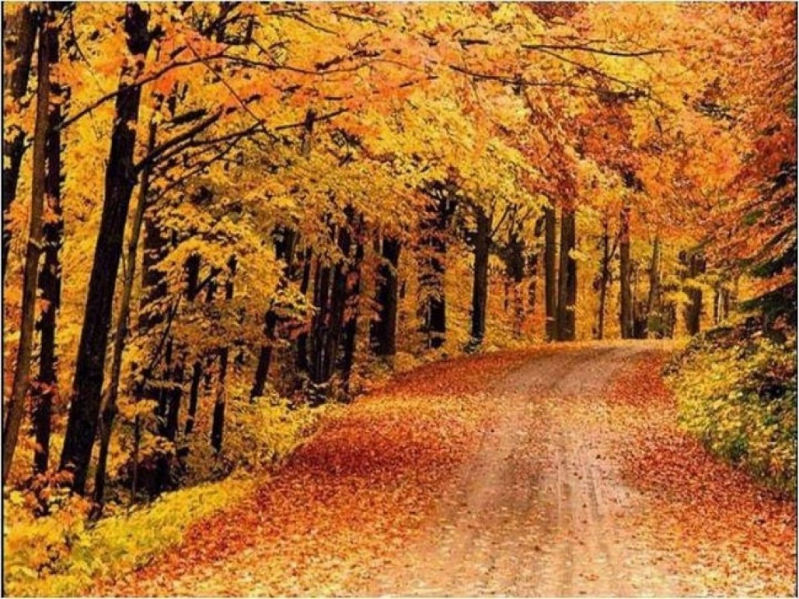
Floresta Temperada: Origina-se nas zonas temperadas, principalmente nos países da América do Norte, Europa e em alguns países da Ásia. Em virtude da existência das quatro estações do ano bastante definidas, a vegetação é abundante e diversificada, possuindo espécies de diversos tamanhos, cascas grossas e folhas largas que caem durante o outono e brotam na primavera.

Slide 26
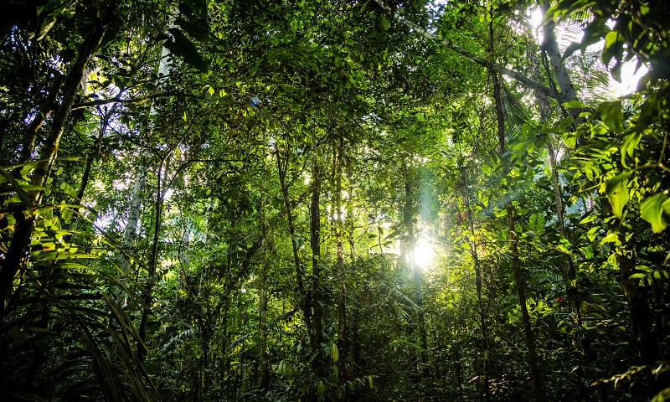
Florestas Tropicais: Localizada em áreas de clima tropical, principalmente próximas do litoral, possui características semelhantes às da floresta equatorial. Recebe muita umidade e possui uma vegetação densa, com vários extratos (tamanhos diferentes) e muita biodiversidade. O exemplo de floresta tropical brasileira é a Mata Atlântica, que já foi praticamente toda devastada pela atividade humana.
Diferencia-se das florestas equatoriais basicamente por possuir maior biodiversidade relativa.

Slide 27
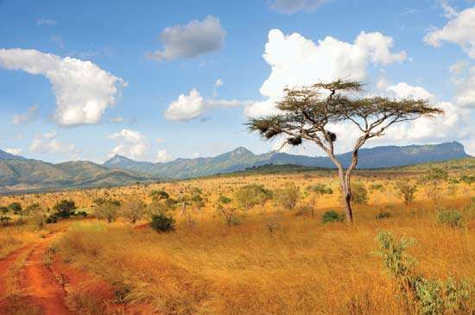
SAVANAS: Localizam-se entre as áreas de florestas tropicais e regiões de climas áridos ou semiáridos, nas zonas tropicais, havendo predominância de uma estação úmida (verão) e outra seca (inverno). Em razão da alternância entre estações secas e úmidas, a vegetação nas savanas é constituída, principalmente, por arbustos e árvores de médio e pequeno porte com raízes profundas, folhas grossas e troncos retorcidos.
EX: Savana ( África ) Cerrado (Brasil) Bush e o Scrub ( Austrália) e o Lhanos (Venezuela).

Slide 28
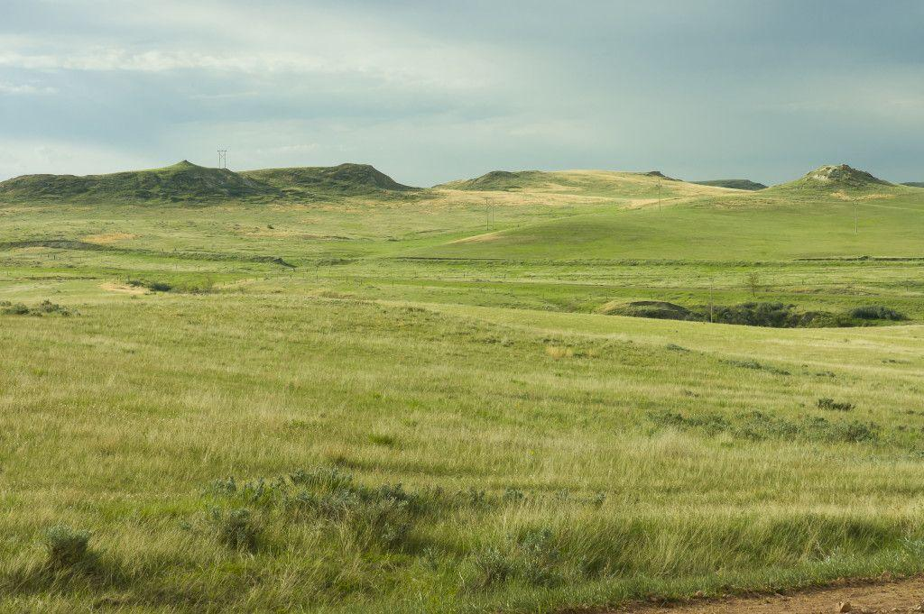
PRADARIAS: Muito comuns em área de clima subtropical e de relevos em que predominam as planícies. São muito encontrados nos Estados Unidos, no sul do Brasil e em algumas regiões da Ásia. Em virtude da irregularidade das chuvas, esse bioma possui poucas, ou nenhuma, espécies herbáceas e arbóreas, sendo constituído principalmente por gramíneas e outras plantas que se adaptam a esse tipo de clima.

Slide 29
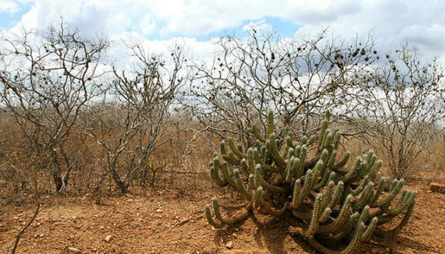
Vegetação semi-árida: Nesse ambiente, desenvolve-se uma vegetação adaptada à falta de água. As plantas apresentam raízes desenvolvidas, para poder retirar o máximo de água do solo; caules suculentos, que armazenam água, e folhas pequenas, muitas vezes transformadas em espinhos, que caem durante a seca (verão) para reduzir a perda de água por transpiração. Predominam árvores e arbustos baixos e um grande número de cactáceas....

Slide 30
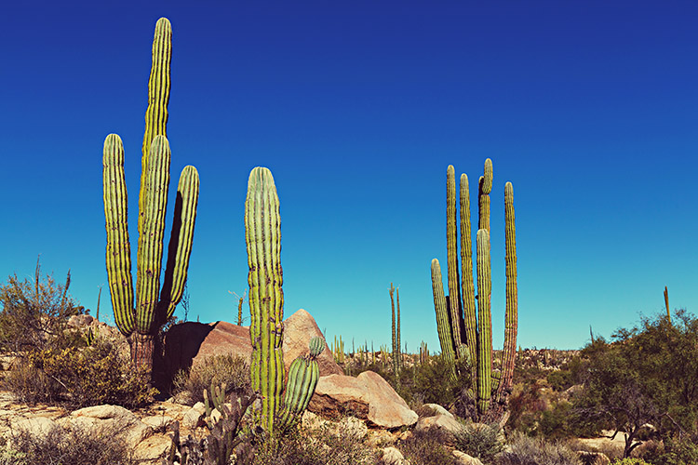
Vegetação Desértica: Localizam-se em áreas de clima árido ou desértico, com pouca umidade e chuvas irregulares, solos arenosos e uma escassa vegetação, que está adaptada à baixa umidade (xerófilas). Os principais desertos do mundo são: o deserto do Saara, o deserto do Kalahari, o deserto de Gobi e o grande deserto australiano.

